Slide 1
«ЧВК Рёдан»
Инспектор ОДН ОУУПиПДН ОМВД России по Красноперекопскому городскому району лейтенант полиции Кузьмина Ю.С.

Slide 2
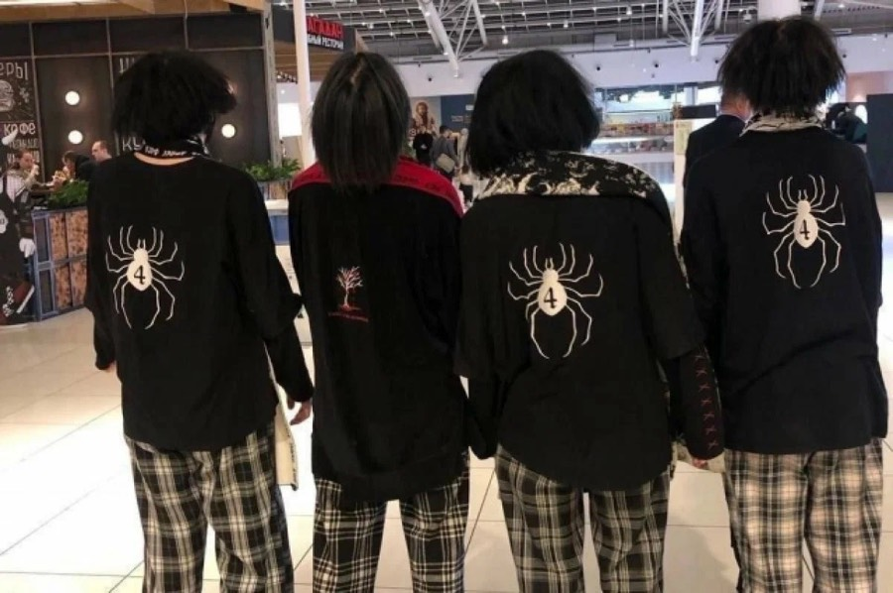

Slide 3
Ответственность за участие
Ст. 212 ч. 2 УК РФ – Участие в массовых беспорядках.
Ст. 213 УК РФ – Хулиганство (Грубое нарушение общественного порядка, выражающее явное неуважение к обществу.
Ст. 20.2 КоАП РФ – Участие в несанкционированном собрании, митинге, демонстрации, шествии или пикетировании, повлёкших создание помех функционированию объектов жизнеобеспечения, транспортной или социальной инфраструктуры, связи, движению пешеходов и (или)транспортных средств либо доступу граждан к жилым помещениям или объектами транспортной, или социальной инфраструктуры
Ст. 20.1 КоАП РФ - Мелкое хулиганство.

Slide 4
Родители имеют право и обязаны воспитывать своих детей; несут ответственность за их воспитание и развитие; обязаны заботиться о здоровье, физическом, психическом, духовном и нравственном развитии своих детей.
(Ст. 63 Семейного кодекса).

Slide 5
Если вы заметили, что вашего ребёнка вовлекают в противоправную деятельность, то необходимо незамедлительно сообщить в органы внутренних дел.
Данные факты находятся на особом контроле и подлежат незамедлительно проверке!
Берегите своих детей!

Slide 6
Спасибо за внимание!
Предупреждён- значит вооружён.

